Slide 1


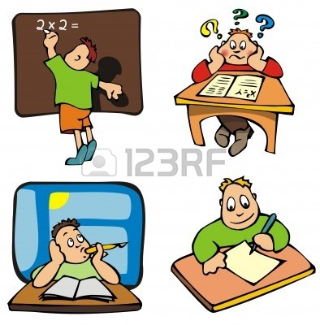
ESCUELA NORMAL DE ATIZAPÁN DE ZARAGOZA
“Formar para transformar, con calidad, calidez y compromiso social”
LICENCIATURA EN EDUCACIÓN PRIMARIA
SÉPTIMO SEMESTRE CICLO ESCOLAR 2015-2016
CURSO: PLANEACIÓN Y GESTIÓN EDUCATIVA
MTRA. MARTHA ROMO MACÍAS.
Tendencias internacionales de Gestión educativa
Integrantes :
Vargas Garduño Ana Laura
Valencia Sánchez Luis Manuel .
Cruz Vargas Marycarmen
Molina Rodríguez Lariza Marisol

Slide 2

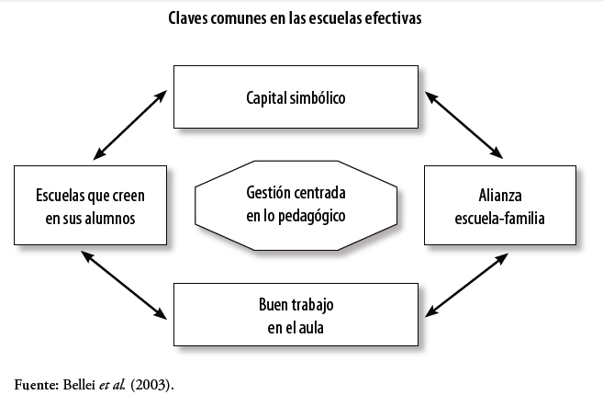
Movimiento de escuelas eficaces
Progreso para todos
Máximo nivel posible
Mayor conocimiento y desarrollo
del alumno.
Mejora continua
Liderazgo instructivo
Implicación y colaboración de los padres

Slide 3
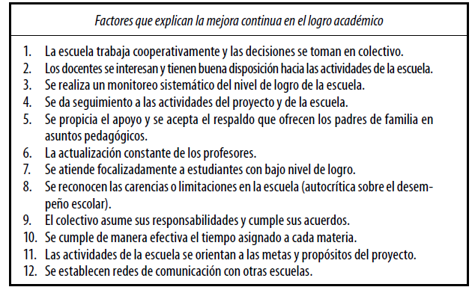
El modelo de mejora escolar
Dirigido a cambiar las condiciones de aprendizaje
Atención en el aprendizaje y la enseñanza
Supervisa y evalúa su proceso, progreso, logro y desarrollo
Cuenta con estrategias para alcanzar sus objetivos

Slide 4

enfoque de calidad total
Ciclo de Deming cuatro fases: planificar, ejecutar, controlar y analizar
Satisfacción de las necesidades y las expectativas
Centrada en los beneficiarios
Participación.
Aprovechamiento máximo de los recursos.

Slide 5


Gestión o administración basada en la escuela
Financiero, administración de los recursos humanos y curriculares.
Introducción de innovaciones
Favorecer el
desarrollo de capacidades
Favorecer el flujo de información, la colaboración y el intercambio de modelos de enseñanza

Slide 6

Políticas de gestión educativa

Slide 7

El MGEE surge con el fin de superar obstáculos para el logro educativo identificados en el sistema educativo nacional.
Movimientos internacionales de reforma para la calidad educativa:
Eficacia escolar
Mejora de la escuela
Movimiento de transformación de la escuela por la eficacia y mejora

Slide 8
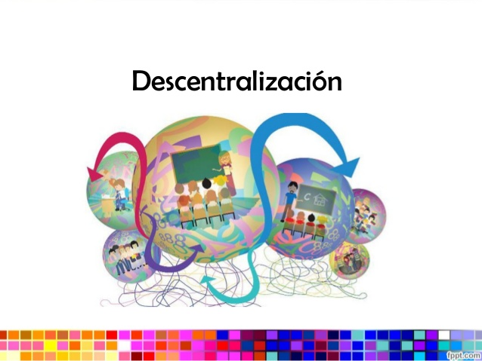
Gestión en México: Acuerdo Nacional para la Modernización de la Educación Básica
Proyecto de cooperación mixto México-España
la gestión en la escuela primaria
herramienta de planeación
Proyecto Escolar orientado a resolver problemas
conversaciones sobre nuevos temas
trabajo colegiado, el liderazgo y la participación de los padres de familia en el centro escolar

Slide 9
planteamientos y formas de planeación alternativos
Plan de mejora
Planeación para la calidad total
Proyecto operativo de centro
Proyecto institucional
Gestación del PEC y propuesta educativa

Slide 10
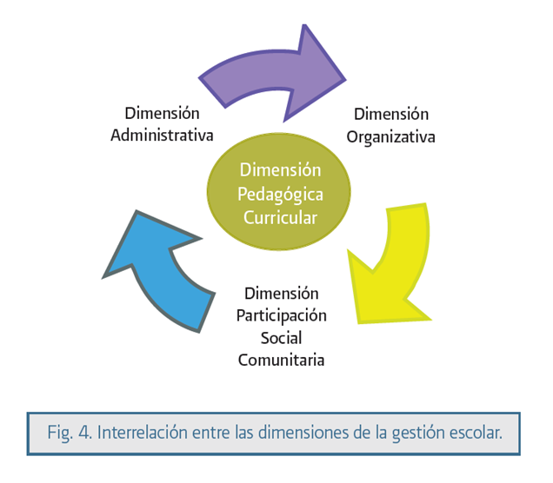
Puntos de referencia de calidad
Estándares de gestión
Práctica docente
Participación social y de logro

Slide 11

Dimensiones de la gestión escolar
Herramientas para observar, analizar, criticar e interpretar lo que sucede al interior de la organización y funcionamiento cotidiano de la escuela:
  Pedagógica curricular
  Organizativa
  Administrativa
  Participación social comunitaria.

Slide 12

Pedagógica curricular
Trabajo que se realiza en el aula
Relación que tiene el docente con los contenidos curriculares
Forma en que transmite conocimientos, desarrolla habilidades y destrezas en sus alumnos
Establece un conjunto de valores al interior del aula

Slide 13

Organizativa
Interrelación docente - padres de familia.
Valores y actitudes
Sustentos que le sirven a la organización escolar para tomar las decisiones.
Asignación de responsabilidades a los diferentes actores de la escuela.

Slide 14

Administrativa
Se refieren a la coordinación permanente de recursos humanos, materiales, financieros y de tiempo, además de garantizar acciones de seguridad e higiene y control de la información.
Cumplimiento de la normatividad
La relación con la supervisión escolar.
Normas y disposiciones de la autoridad administrativa.

Slide 15

Participación social comunitaria
Involucra la participación de los padres de familia y de otros miembros de la comunidad donde se ubica la escuela.

Slide 16

Glosario
Tendencias educativas: Es la gestión de información e interacción entre diversos campos de estudio, el trabajo interdisciplinario y colectivo, las técnicas autodidactas y la reflexión ética, para construir un enfoque que facilite la formación educativa.
Corriente de pensamiento: Incide en la solución de problemas en conjunto de enfoques, habilidades y conocimientos diversificados de las líneas de investigación, con base a las disciplinas científicas y sociales.

Slide 17
Reactivos
1.-¿Cuáles son las finalidades del modelo de mejora escolar?
A) cambiar las condiciones de aprendizaje y atención en el aprendizaje y la enseñanza
B) Supervisar y evaluar su proceso, progreso, logro y desarrollo
C)todas las anteriores
2.-¿Qué son las tendencias educativas?
a)Es la gestión de información e interacción entre diversos campos de estudio, el trabajo interdisciplinario y colectivo, las técnicas autodidactas y la reflexión ética, para construir un enfoque que facilite la formación educativa
b)Son enfoque para explicar la educación
c)Indican como solucionar un problema en tiempo y espacio determinando una moda
3.-¿a que se refiere el enfoque de calidad total?
a) A la satisfacción de las necesidades y expectativas de los participantes haciendo un uso máximo de los recursos
b) planificar, ejecutar, controlar y analizar la demanda escolar.
c)Que todos participen para cumplir expectativas
4.-¿Qué son las dimensiones de la gestión escolar?
a)Indicadores para evaluar la gestión
b) Herramientas para observar, analizar, criticar e interpretar lo que sucede al interior de la organización y funcionamiento cotidiano de la escuela
c)Herramienta de planificación para la mejora educativa

Slide 18

Referencias
  Artículos y ensayos, Federico José Ortega Estrada* 2008, volumen xxxviii números 1 y 2 páginas 61-79

